Slide 1

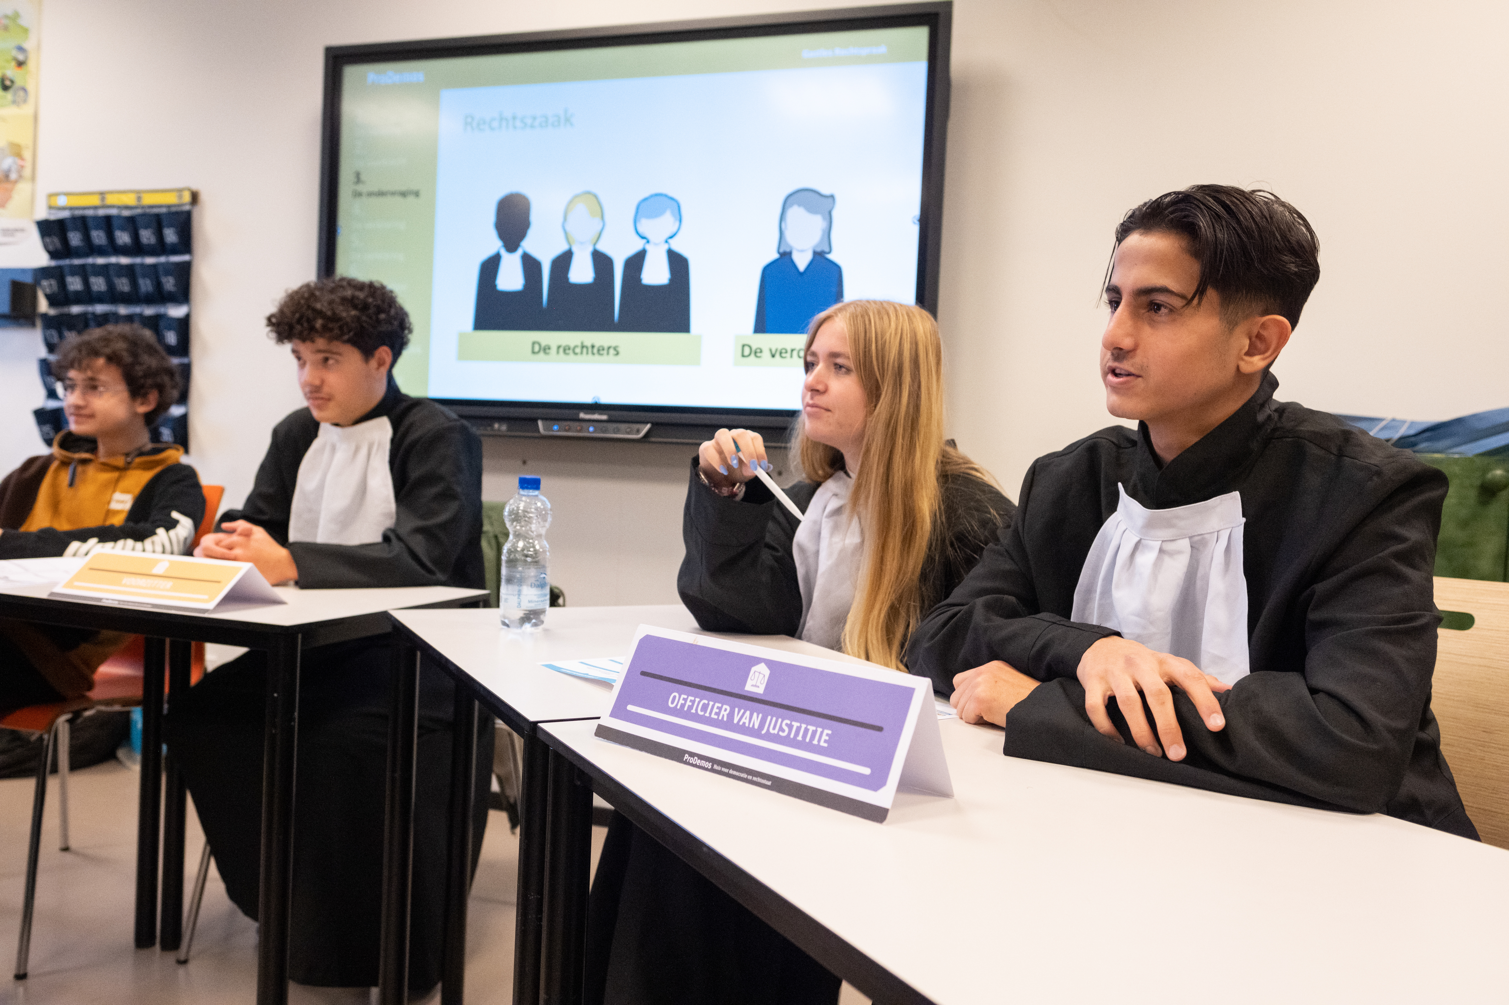
Openingsdia
Beeld op de positie van dit grijze kader.
Voeg een afbeelding toe
Muis-klik rechts op de afbeelding en selecteer ‘Bijsnijden’
Pas de breedte van de afbeelding aan en zonodig de uitsnede
Selecteer de afbeelding en ga naar menu ‘Schikken / Naar achtergrond’ om deze achter het blauwe kader te plaatsen
Verwijder dit grijze kader
Rollenspel belediging
Notes:
Voeg voor de openingsdia een afbeelding toe uit het ProDemos beeldarchief.
Ga in het menu naar Schikken / Naar achtergrond
Vergroot zonodig de afbeelding, zorg dat het kader gevuld is en maak een aardige uitsnede.

Slide 2
Rechtszaal
9
10
11
De officier van justitie
De rechter(s)
De griffier
10
De rechter(s)
De griffier
De officier van justitie
De verdachte
De advocaat
De parketpolitie
De bode
De getuige
Het slachtoffer
De publieke tribune
De pers
11
De getuige
De parketpolitie
De verdachte
De advocaat
9
7
1
4
7
8
8
1
Het slachtoffer
2
4
5
De pers
5
De bode
6
3
2
6
De publieke tribune
3

Slide 3



Rechtszaak
1. DE OPENING
De opening
De tenlastelegging
De ondervraging
De verklaring
Het requisitoir
Het pleidooi
Laatste woord
Schorsing
vonnis
DE RECHTER(S)

Slide 4

Rechtszaak
2. DE TENLASTELEGGING
De opening
De tenlastelegging
De ondervraging
De verklaring
Het requisitoir
Het pleidooi
Laatste woord
Schorsing
vonnis
DE OFFICIER VAN JUSTITIE

Slide 5

Rechtszaak
3. DE ONDERVRAGING
De opening
De tenlastelegging
De ondervraging
De verklaring
Het requisitoir
Het pleidooi
Laatste woord
Schorsing
vonnis
DE RECHTER(S)
DE VERDACHTE

Slide 6

Rechtszaak
4. DE VERKLARING
De opening
De tenlastelegging
De ondervraging
De verklaring
Het requisitoir
Het pleidooi
Laatste woord
Schorsing
vonnis
HET SLACHTOFFER

Slide 7
Rechtszaak
5. HET REQUISITOIR
De opening
De tenlastelegging
De ondervraging
De verklaring
Het requisitoir
Het pleidooi
Laatste woord
Schorsing
vonnis
DE OFFICIER VAN JUSTITIE

Slide 8
Rechtszaak
6. HET PLEIDOOI
De opening
De tenlastelegging
De ondervraging
De verklaring
Het requisitoir
Het pleidooi
Laatste woord
Schorsing
vonnis
DE ADVOCAAT

Slide 9
Rechtszaak
7. LAATSTE WOORD
De opening
De tenlastelegging
De ondervraging
De verklaring
Het requisitoir
Het pleidooi
Laatste woord
Schorsing
vonnis
DE VERDACHTE

Slide 10
Rechtszaak
8. SCHORSING
De opening
De tenlastelegging
De ondervraging
De verklaring
Het requisitoir
Het pleidooi
Laatste woord
Schorsing
vonnis
DE RECHTER(S)

Slide 11
Rechtszaak
9. VONNIS
De opening
De tenlastelegging
De ondervraging
De verklaring
Het requisitoir
Het pleidooi
Laatste woord
Schorsing
vonnis
DE RECHTERS

Slide 12
prodemos.nl/lesmateriaal

